Slide 1
Лекція № 15
ЕКСПЛУАТАЦІЯ ЕЛЕКТРИЧНИХ МЕРЕЖ СЕП.
ЕКСПЛУАТАЦІЯ ПОВІТРЯНИХ ЛІНІЙ ЕЛЕКТРОПЕРЕДАЧІ
ЕКСПЛУАТАЦІЯ ПОВІТРЯНИХ ЛІНІЙ ЕЛЕКТРОПЕРЕДАЧІ
НАПРУГОЮ ДО 1000 В
ПЛАН
1. Загальні положення щодо експлуатації повітряних ліній
електропередачі (ПТЕ)
2. Додержання режимів роботи повітряних ліній електропередачі
СЕП , по струмах навантаження
3. Огляди повітряних ліній електропередачі
4. Вимірювання і перевірки на повітряних лініях електропередачі
5. Охорона повітряних ліній електропередачі СЕП

Slide 2
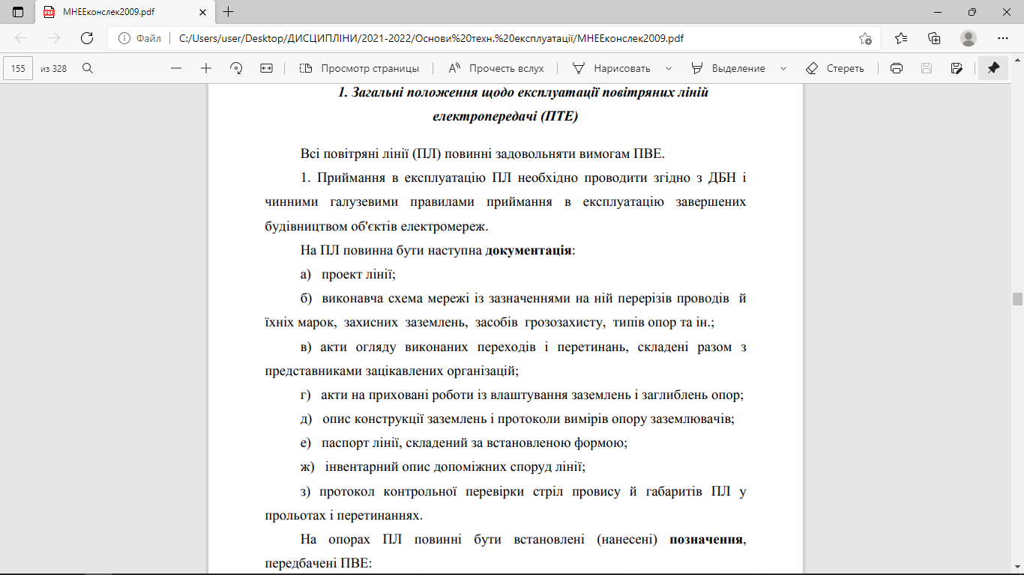

Slide 3
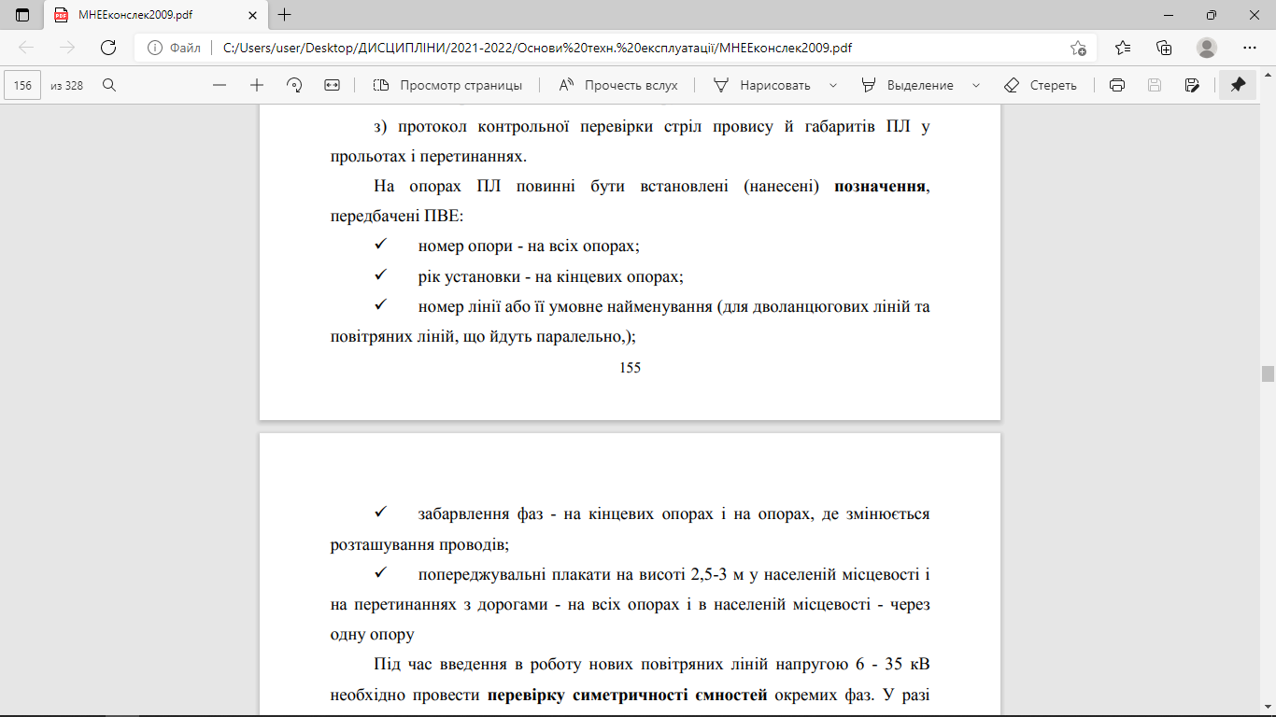
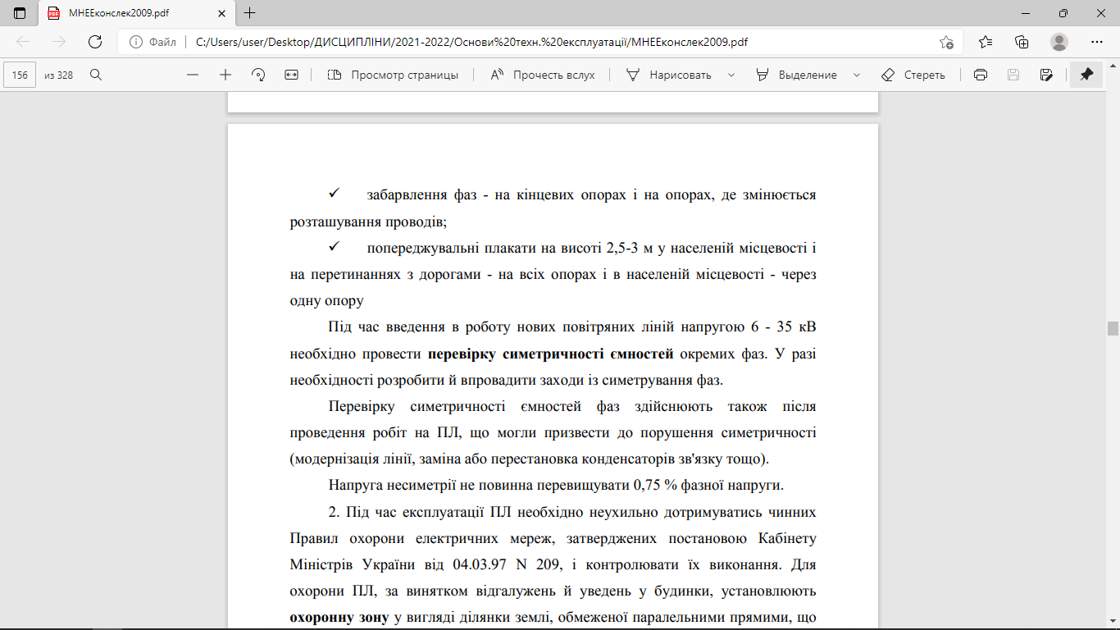

Slide 4
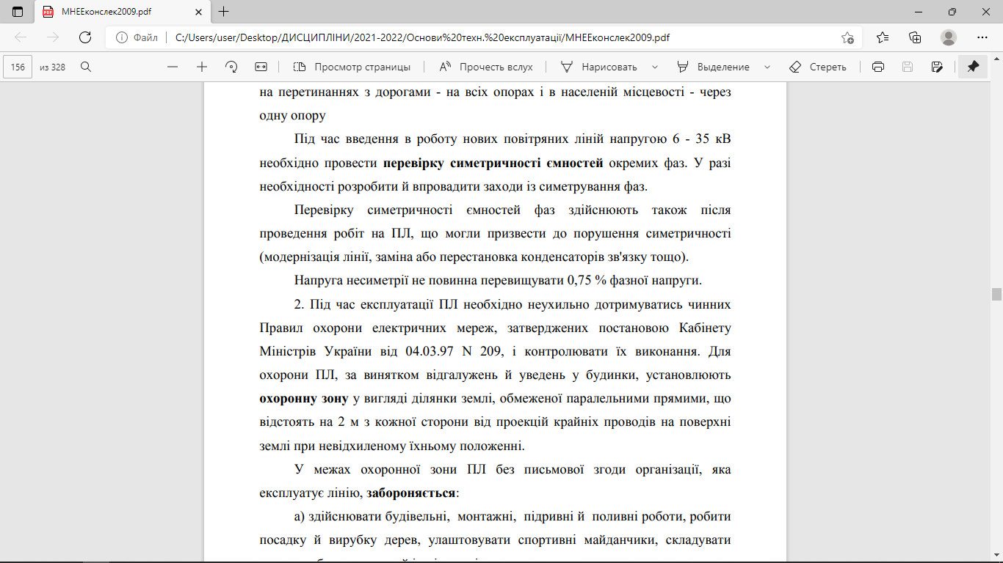

Slide 5
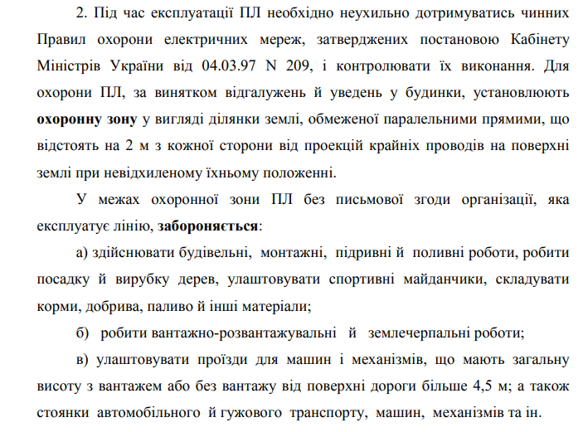

Slide 6
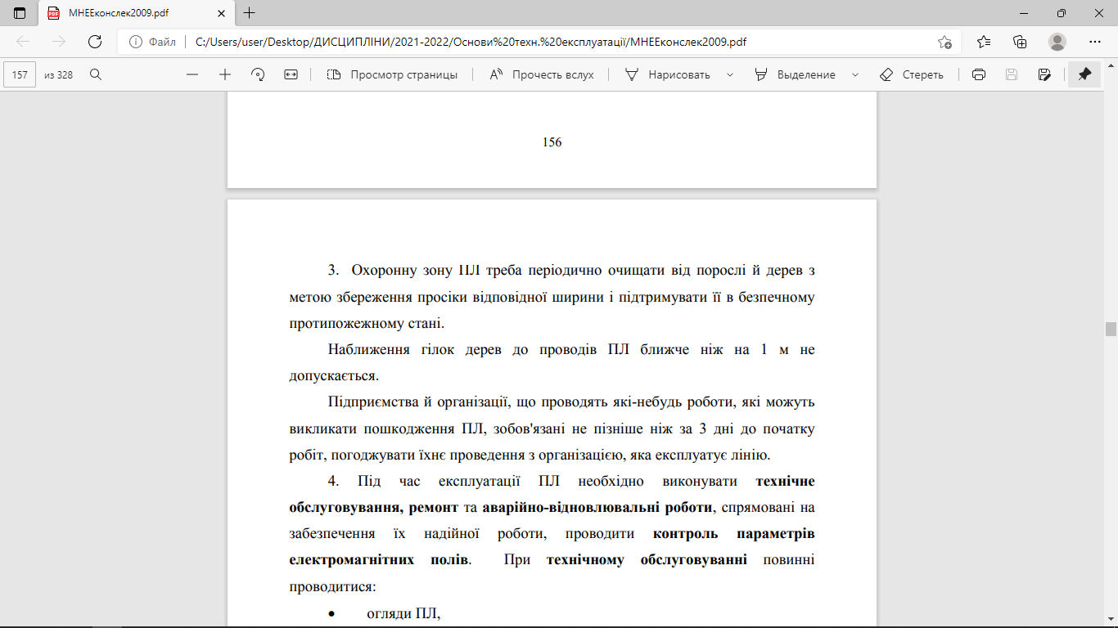

Slide 7
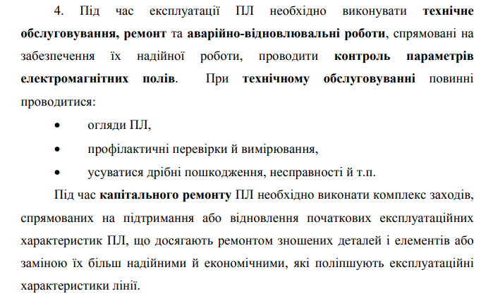

Slide 8
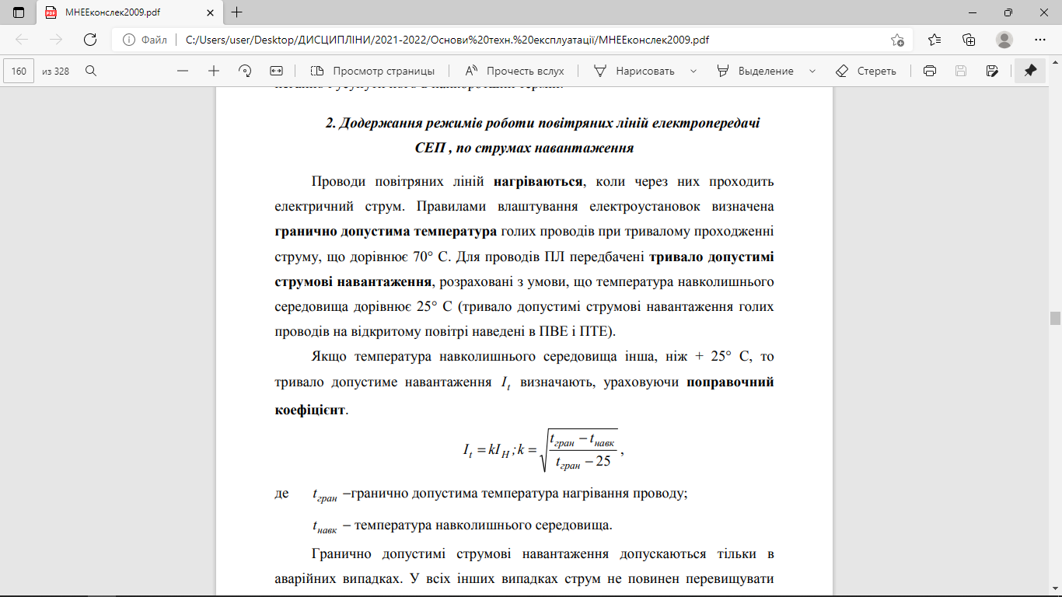

Slide 9
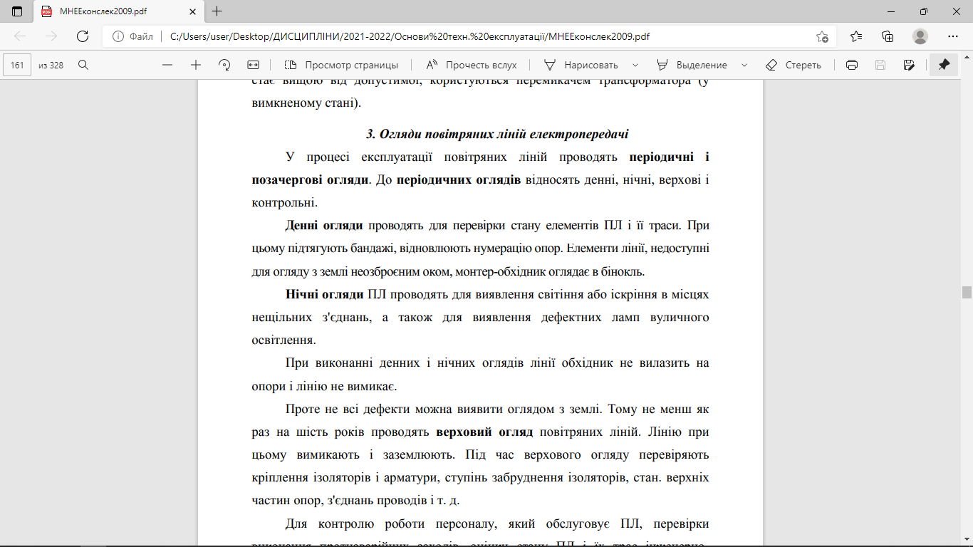

Slide 10
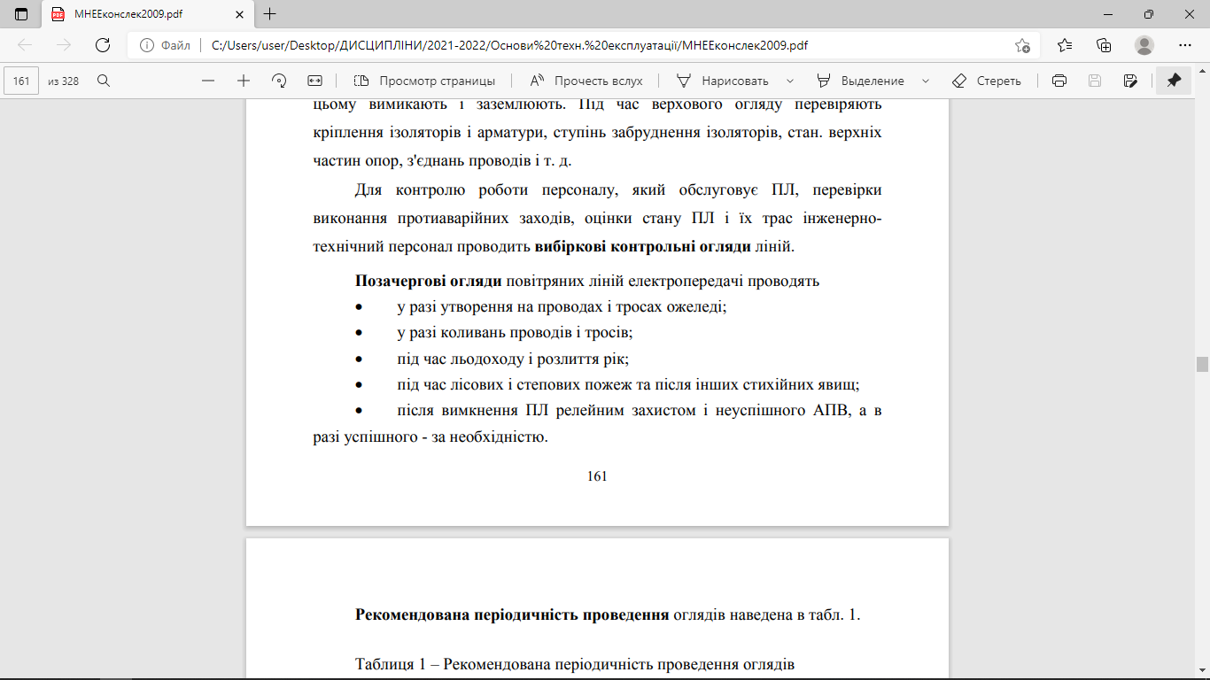
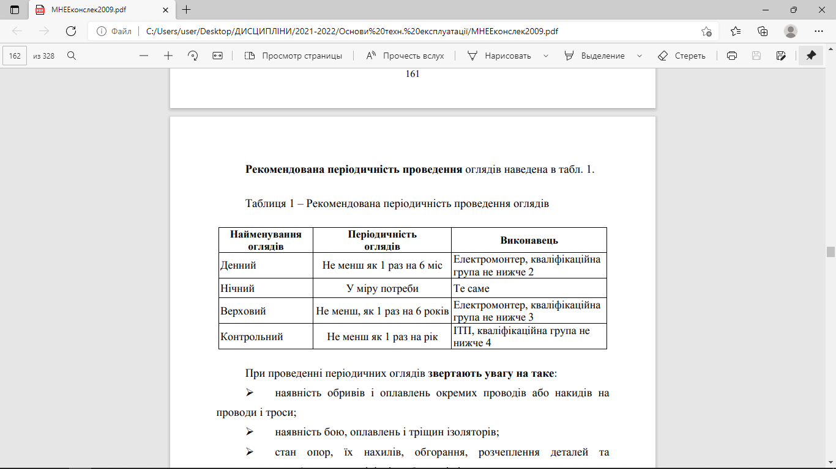

Slide 11
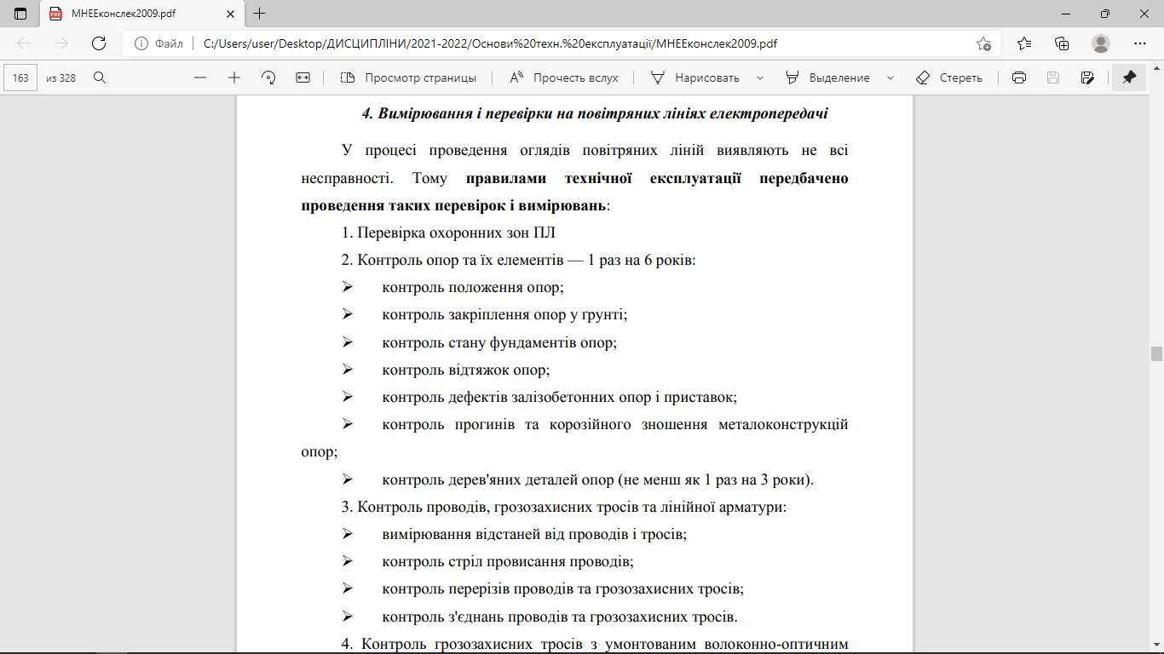
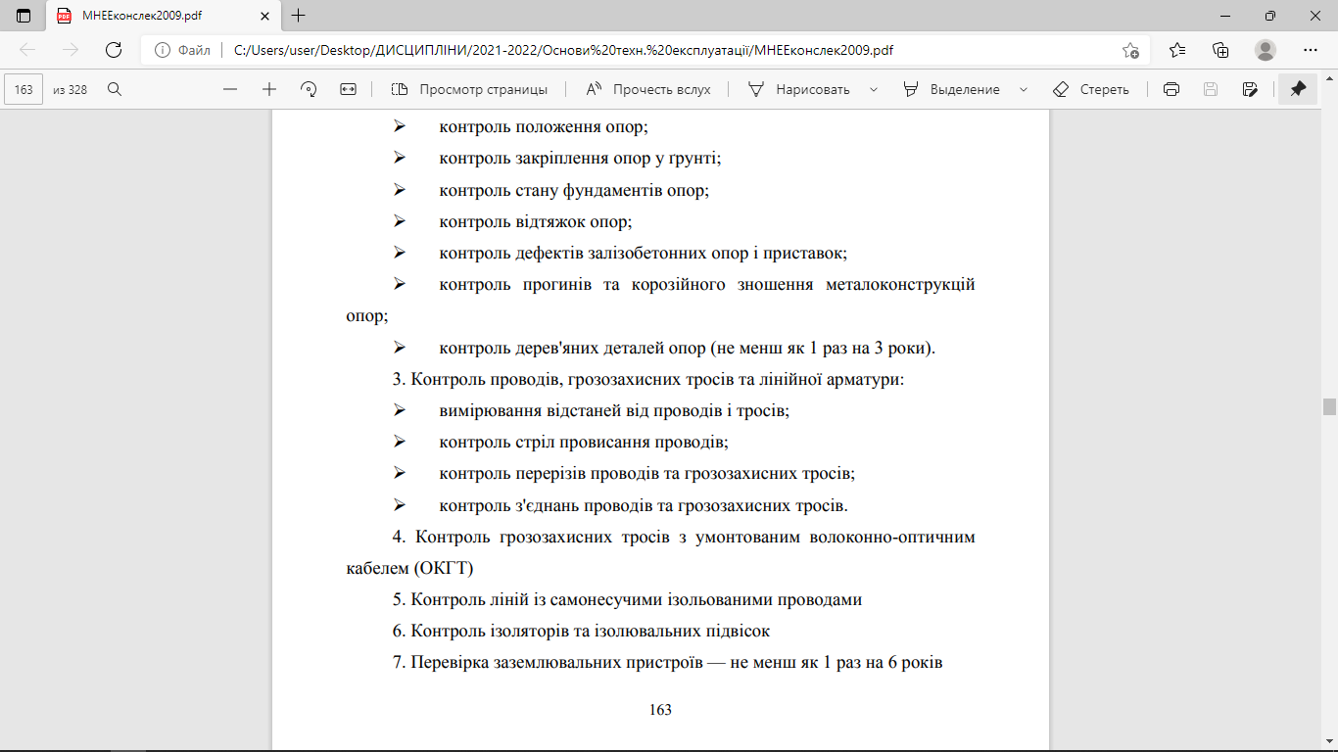

Slide 12
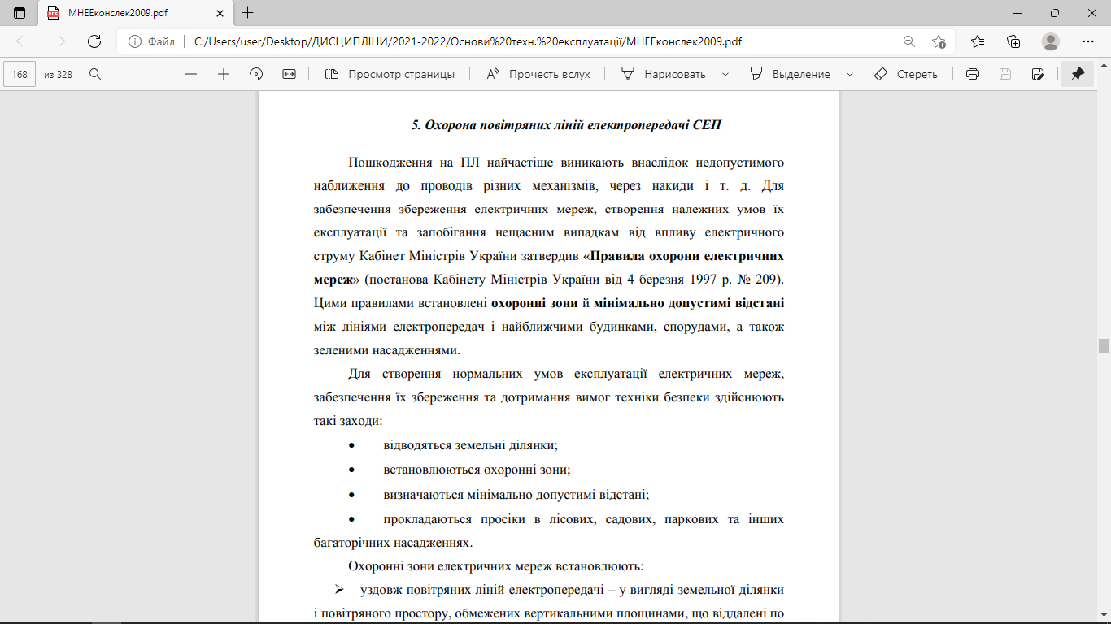

Slide 13
